Slide 1
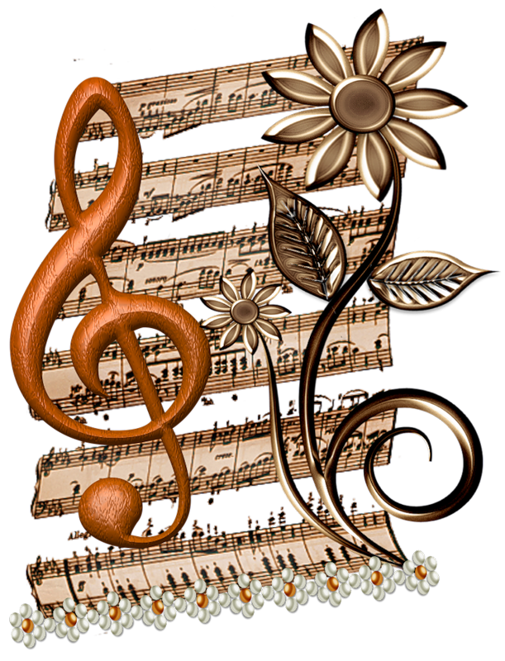
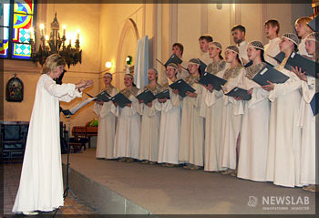
Хорова музика

Slide 2
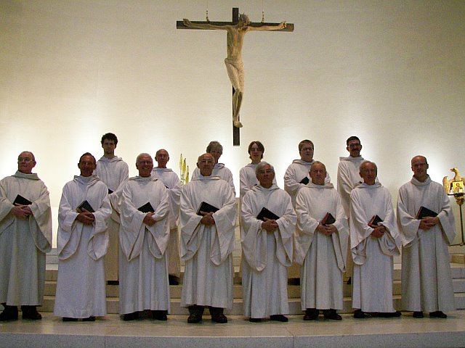
До епохи Відродження професійне хорове виконавство було пов’язане тільки з церквою

Slide 3
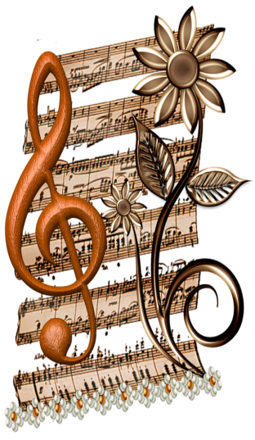
ХОРОВІ ГОЛОСИ:
Дискант (сопрано)
Альт
Тенор
Бас
ЖАНРИ ХОРОВОЇ МУЗИКИ:
ораторія
кантата
хоровий концерт

Slide 4
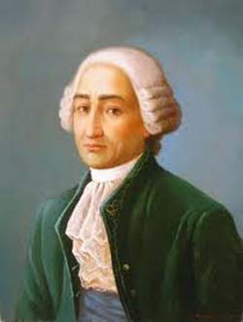
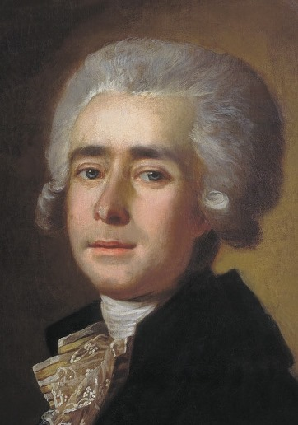
Визначними творцями хорової музики були композитори:
Максим Березовський
Дмитро Бортнянський

Slide 5
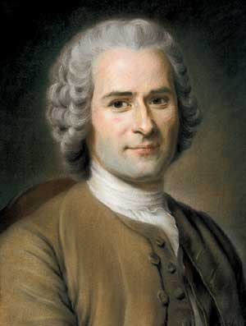
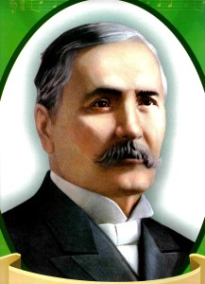
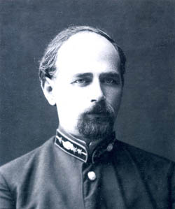
Визначними творцями хорової музики були композитори:
Артем Ведель
Микола Лисенко
Микола Леонтович

Slide 6
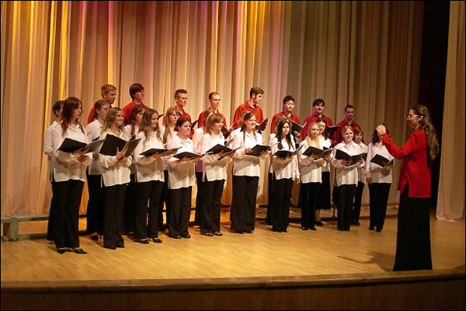
Музичний словничок
Хор – це колектив співаків, які разом виконують вокальний твір.

Slide 7
Музичний словничок
Хорова музика — музичні твори призначені для хорового виконання.
Хоровий спів буває одноголосний та багатоголосний, з музичним супроводом або без нього (а капела).
Це наймасовіший вид музичного мистецтва.

Slide 8
Хорові колективи за складом виконавців
Чоловічий хор Жіночий хор
Дитячий хор
Хор хлопчиків та юнаків
Мішаний хор

Slide 9
Хорові колективи за манерою співу
Народний хор
Академічний хор
Естрадний хор

Slide 10
Музичний словничок
Народний хор – колектив виконавців, який виконує народні пісні в автентичній манері.
Академічний хор – колектив виконавців, який виконує хорові твори в академічній (класичній) манері співу.
Естрадний хор – колектив виконавців, який поєднує у своїх виступах хоровий спів і хореографію.

Slide 11
Вокально – хорова робота
Розспівка
Гра “Відлуння”

Slide 12
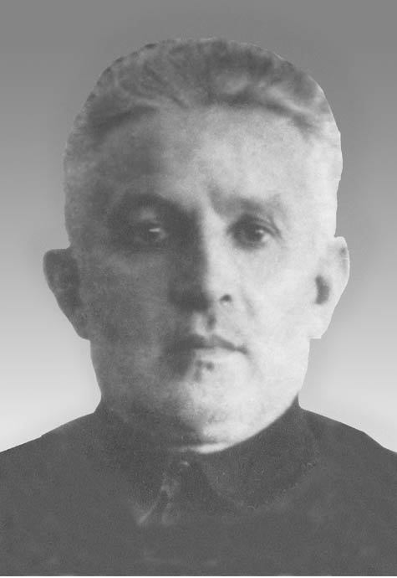
Знайомство з композитором
Батюк Порфирій Кирилович (1884 – 1973)
Український композитор, диригент.
Автор музики до відомої пісні на слова С. Черкасенка «Тихо над річкою».

Slide 13
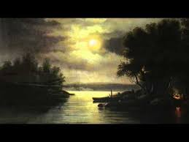
Розучування пісні
Тихо над річкою
Слова С.Черкасенка Музика П.Батюка

Slide 14
Узагальнення вивченого матеріалу.
Багатоголосий твір з музичним супроводом або без нього зазвичай буває у:
а) сольному співі
б) інструментальній
музиці
в) хоровій музиці

Slide 15
Узагальнення вивченого матеріалу
Колектив виконавців, що виконує хорові твори в академічній (класичній) манері співу:
а) естрадний хор
б) академічний хор
в) народний хор

Slide 16
Авторами пісні “Тихо над річкою”
є:
а) О. Жилінський та
О. Кононенко
б) П. Батюк та С. Черкасенко
в) Ю. Чичков та
О. Плясковський
Узагальнення вивченого матеріалу

Slide 17
Домашнє завдання
Слухаючи музику по радіо, телевізору, комп'ютеру прислухайтеся, чи звучать хорові твори.
В яких передачах, фільмах їх можна почути.
Запишіть хорові твори, які вам найбільше сподобалися, для своєї фонотеки.

